Slide 1
캡스톤 디자인 중간 발표
레일 온도 측정 로봇
김동환 박규하 김현종

Slide 2
목 차
구성원소개
문제 인식 및 작품의 필요성
선행 연구 및 기존 사례
목표 및 요구도 성능 요약
작품 설명
기대효과

Slide 3


구성원 소개
김동환 26
박규하 26
김현종 24
하드웨어 모델링
회로 배선
알고리즘 소프트웨어

Slide 4
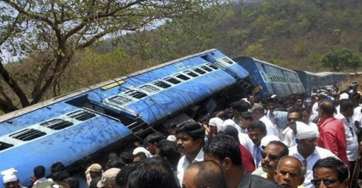
문제 인식 및 작품의 필요성
인도, 기차 탈선 사고로 19명 사망
2014년 5월 5일, 이투데이
고온으로 인한 철도 휨이 유력한 원인
열악한 정비 상태
왜 철로가 휠까 ?

Slide 5
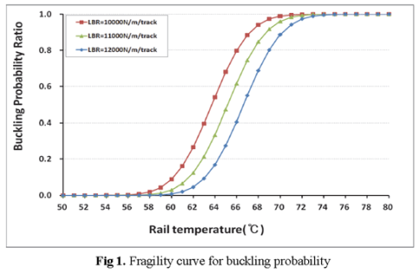
문제 인식 및 작품의 필요성
대기 온도와 레일 온도의 관계>
대기온도(℃) | -20 | -10 | 0 | 10 | 20 | 25 | 30 | 35 | 40
레일온도(℃) | -20 | -10 | 0 | 10 | 20 | 26 | 34 | 49 | 60
레일의 온도 증가 철로가 휜다 !

Slide 6
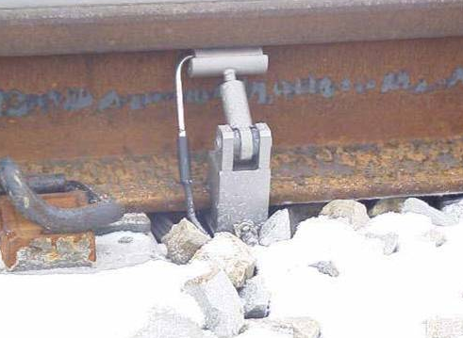
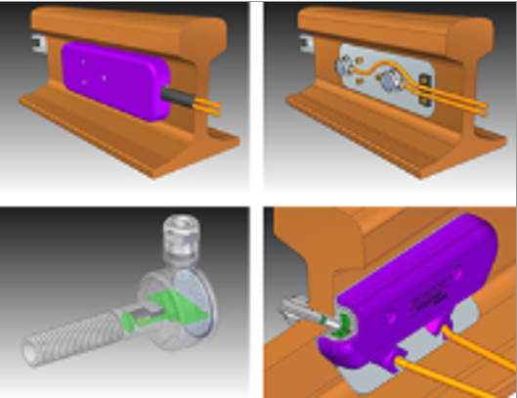
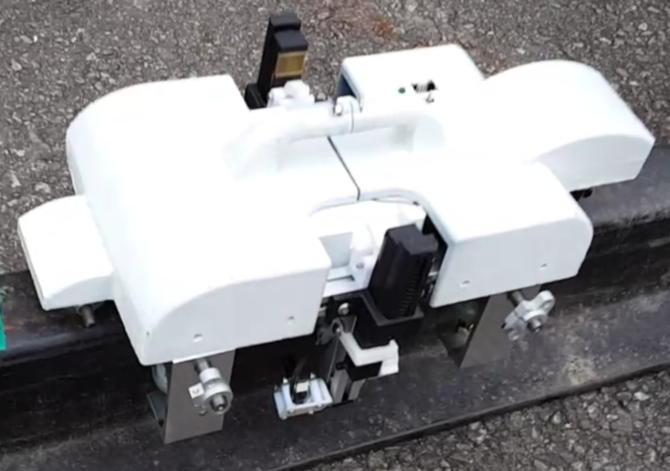
선행 연구 및 기존 사례
코레일 사, 레일 온도 검지장치
Voltex 사, 레일 온도계
2017년도 캡스톤 디자인

Slide 7
선행 연구 및 기존 사례
잉크 표시 추가
GPS 장착
설치 간소화
큰 규모

Slide 8
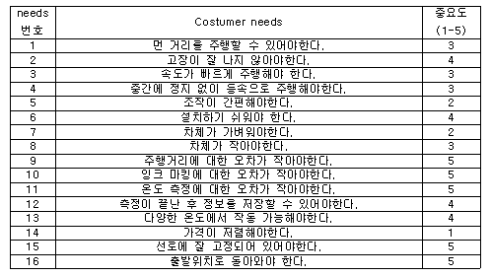
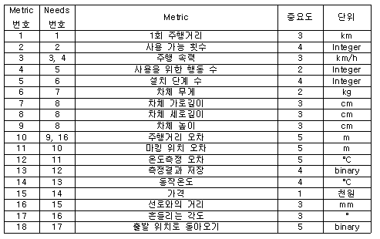
작품의 요구 및 성능 요약

Slide 9
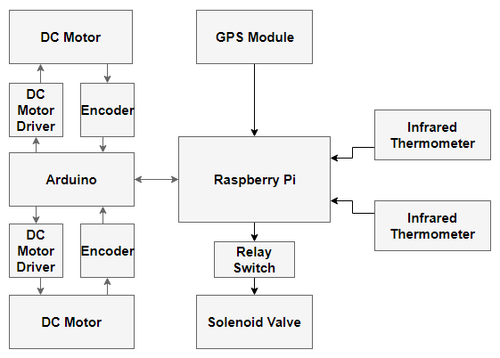
시스템 구성도

Slide 10
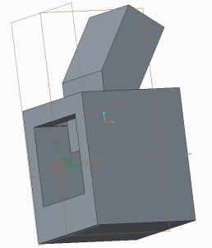
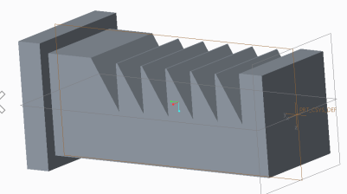
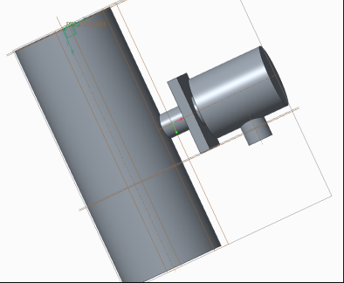
작품 설명
모델링 및 부품 설명>
솔레노이드 밸브
조절장치 박스
조절장치 바

Slide 11
작품 설명 규하
모델링 및 부품 설명>
솔레노이드 밸브
조절장치 박스
조절장치 바

Slide 12
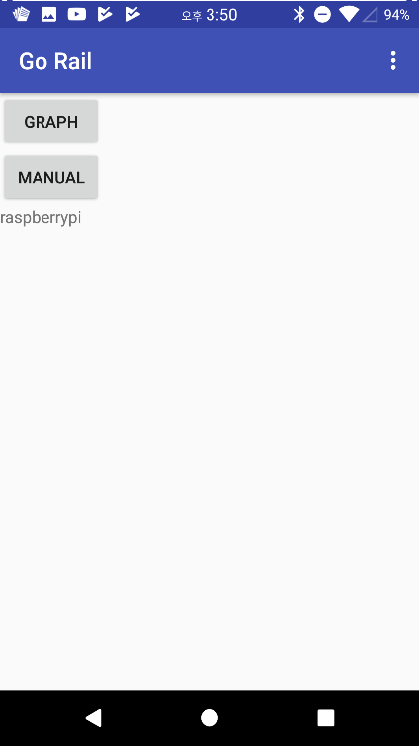
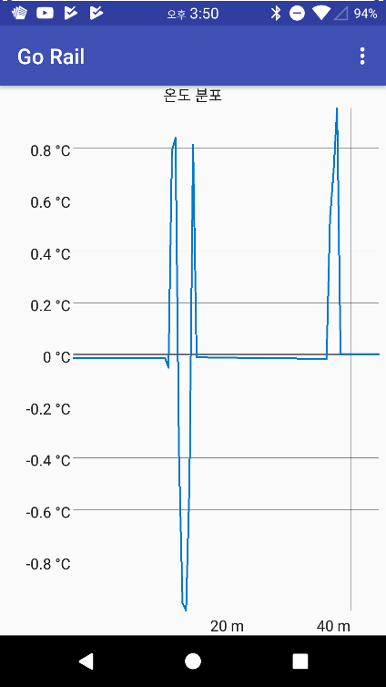
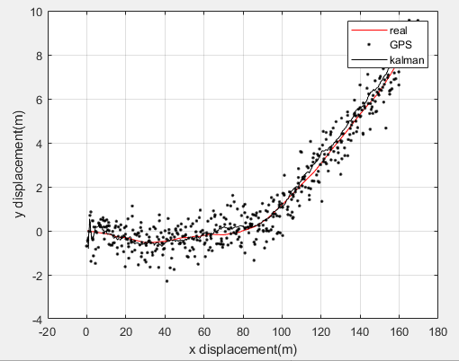
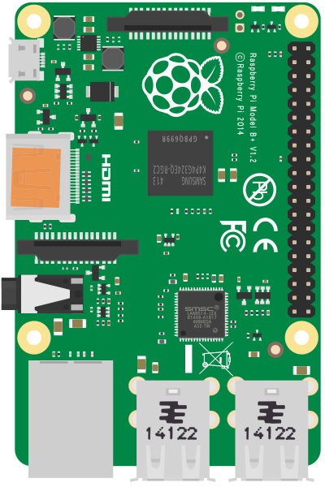
작품 설명 현종
소프트웨어 및 알고리즘
인터페이스용 어플리케이션
Raspberry Pi 기능
Ramer–Douglas–Peucker algorithm
Extended Kalman Filter

Slide 13
기대효과
온도 데이터 저장 및 관리 가능
정밀 측정 기기에 사용 되는 시간과 인력 감소
연속적인 온도 측정
큰 사고 예방과 보수 가능

Slide 14
THANK YOU

